Slide 1
Весенние цветы.
Подснежник.
Подготовила воспитатель: Климкина Евгения Александровна
МАДОУ «ЦРР- детский сад № 58»
г. Саранск

Slide 2
Подснежник-первый цветок земли.
О подснежнике говорится, что он символизирует надежду, дружбу, невинность, чистоту и смирение, и многие люди считают, что выращивать эти белые цветы в собственных садах хороший знак.
Луковицы подснежников ядовиты. Хотя цветы и выглядят хрупкими, они умеют защитить себя хорошо.

Slide 3
Подснежник получил свое название за способность пробиваться из земли и зацветать с первыми теплыми весенними лучиками солнца, когда чуть подтает снег. Всем известно это невысокое красивое растение, которое первым оживает после зимы в садах и лесах.

Slide 4
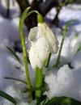
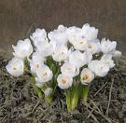
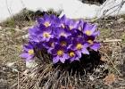
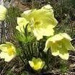
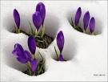
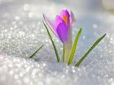
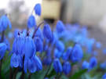
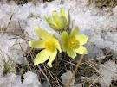
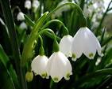
19 Апреля — Всемирный День Подснежника

Slide 5
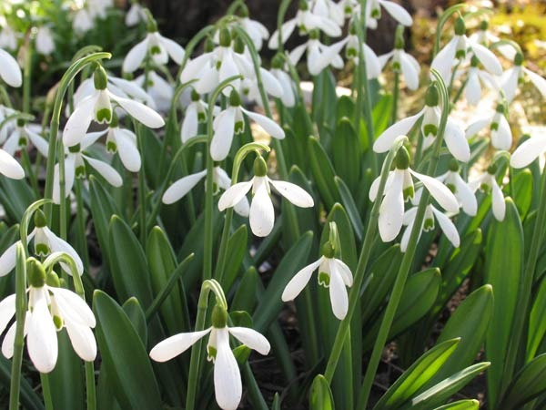
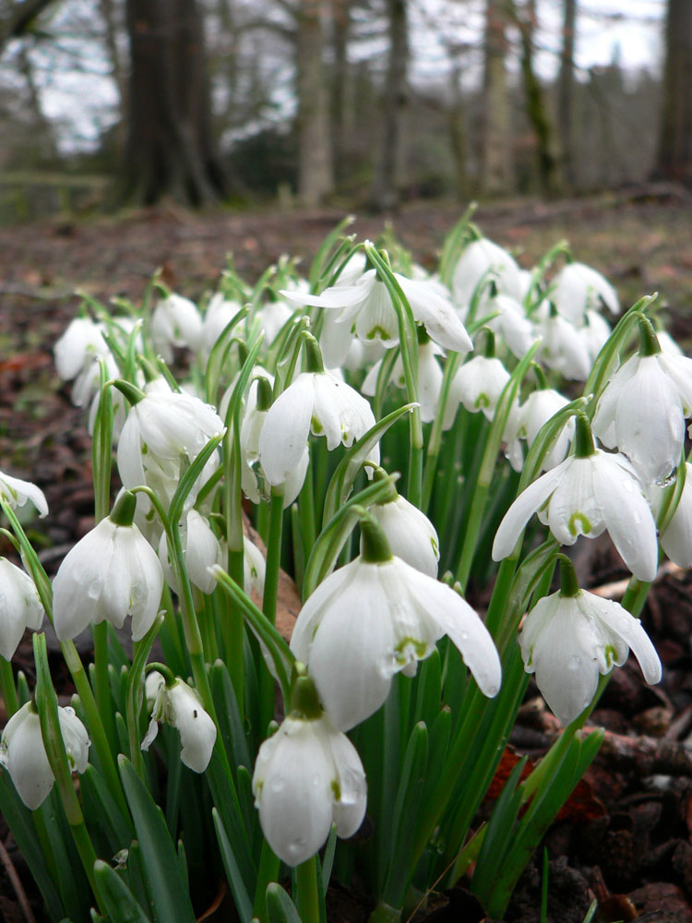
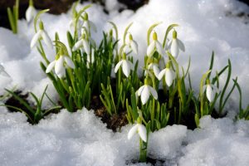

Slide 6
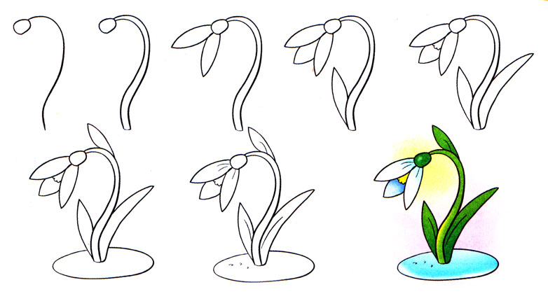

Slide 7
